Slide 1

Jquery第5天

Slide 2
变量作用域
定义：
变量起作用 或 可以访问到变量的区域，称之为变量作用域。
全局(公有)变量：
谁都可以访问，谁都可以修改的变量，称之为全局变量；一般常见于JS的最顶部。
Ps：全局变量的作用域包含整个JS环境。

Slide 3
变量作用域
私有（局部）变量：
在 函数体内定义 或者 参数集里定义 的变量，就称之为私有变量，外面的人访问不到，在函数体内可以访问。
Ps：私有变量的作用域仅限于当前函数内。

Slide 4
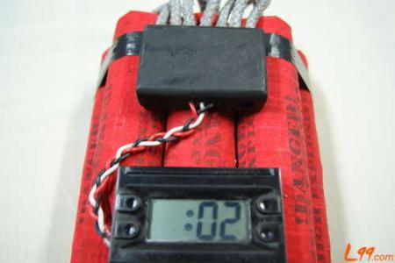

定时器
定时器
定时器定时器
单次定时器
循环定时器

Slide 5
定时器
单次定时器：setTimeout(匿名函数，等待时长)
循环定时器：setInterval(匿名函数，间隔时长)
清除定时器：
clearTimeout()
clearInterval()
注意：开启定时器前，一定要先清空定时器

Slide 6
定时器
日期对象常用函数
getFullYear()； | 以四位数字返回年份
getMonth()； | 返回月份 (0-11)
getDate()； | 返回一月中的某一天(1-31)
getDay()； | 返回一周中的周几(0-6)，0代表周日，1代表周1...
getHours()； | 返回小时 (0-23)
getMinutes()； | 返回分钟 (0-59)
getSeconds()； | 返回秒数 (0-59)

Slide 7
